Slide 1


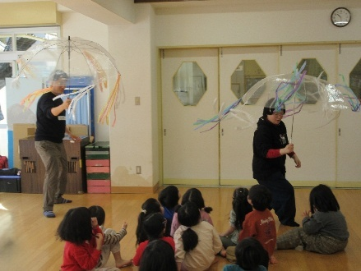
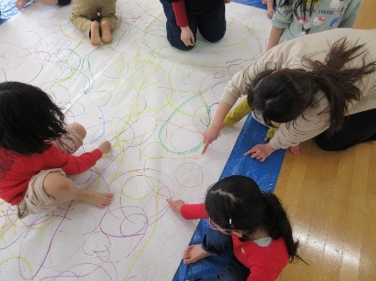
テーマ：海の世界
目白第一保育園（豊島区）
テーマを設定する
活動スケジュール（５歳児クラス）
11月に実施した葛西臨海水族園への遠足では、魚の魅力や海の世界を存分に感じていた。行事の取り組みで、大きな模造紙に筆を使い海の世界を製作をした。子ども一人一人の感じ方を受け止め、探求心や表現の仕方などを体験したい。先日の水族館遠足でも、海の世界へのイメージを広げる中で、子どもたちから出てきた言葉に驚きもあった。海の世界での興味を広げ活動につなげたいと設定した。
活動内容 |  | 実施日 | 時間/回 | 人数/回
① | イケバスでの園外活動 | R8.1.13 （金） | ４時間程度 | 19人
② | ワークショップ 講師：たけうちみずゑ（俳優）他２名 | R8.2.19 （木） | 60分程度 | 15人
活動 ワークショップ
海の世界に関連する絵本や、園外活動で訪れた水族館で見た生き物の姿から、想像力を膨らませて、身体表現をしたり、オリジナルの海を描いて遊ぶ活動を実施。
環境をデザインする
準備物：ハトロン紙、クレヨン、養生シート、スズランテープ、ビニール傘、クリアファイルほか
探究活動を実践する
●活動内容
1.絵本を導入として、ペンギンになって身体を動かす。
2.海の生き物の動きを身体で表現。
3.紙芝居を読み、イメージを膨らませて、自分たちの海を描く。さまざまな海の生き物を描いたり、色をぬったりする。
4.作った海を鑑賞。頭上ではためかせたり、筒状にしてトンネルを潜って遊ぶ。
5.両面テープとスズランテープのついたベルトを装着。紙の海をやぶって、その破片をベルトに貼付け、海の生き物に変身する。
6.自由に動き回ったり、海の破片を紙吹雪のように浴びたりして遊ぶ。
●子供たちの様子
・身体を動かす際には、それぞれがイメージする生き物になり切って楽しそうな表情が見られた。
・海を描く活動では、夢中になって大きな画面にひたすら色を塗る姿や、友たぢと役割分担を協力しながら大きな生き物の絵を描く姿が見られた。
・講師が素材を準備する際、子どもたちから講師のもとにやってきて、一緒になって準備を手伝ってくれた。
・買い終わった絵を違ってベルトに張り付ける際、自分が描いた絵が破れないよう、丁寧にちぎっている姿があった。
・また、ちぎった海の破片を身体に巻き付けたり、帽子のように頭に被ってみたり、子どもたち一人ひとりが工夫を凝らして、思い思いの生き物に変身にして楽しんでいた。
振り返りをふまえた気づき
●保育士から
・外部講師の表現力がとても豊かで、子どもたちが最後まで集中力を切らさずに、楽しく参加することができた。
・活動時の音楽の使い方がとても印象的であった。読み聞かせのみならず、活動の最中に流れる音楽がとても効果的であったし、普段の保育活動とは違う特別感があったと思う。
・また、外部講師の話し方や声掛けの仕方など、子どもたちの興味・注意を引く手法がいくつもあり、今後の保育に活かしていきたいと思う。
・子どもたちが絵を描く素材としてクレヨンを使うことは最近なかったが、クレヨンの良さもあるので、今後子どもたちが使うきっかけになったと思う。

